Slide 1











Інформаційна сесія
17 липня 2026р.
КОНКУРС ГРАНТОВИХ ПРОПОЗИЦІЙ «СПРОМОЖНІ ГРОМАДИ ДЛЯ ПІДТРИМКИ ОСІБ З ІНВАЛІДНІСТЮ»
В МЕЖАХ ПРОЄКТУ TRUE
Проєкт «Реабілітація травм в Україні» (Trauma rehabilitation for Ukraine, TRUE) впроваджується консорціумом Швейцарського інституту тропічного і громадського здоров’я (Swiss TPH) та Благодійного фонду «Пацієнти України» у партнерстві з Благодійним фондом Protez Hub, Всеукраїнським об’єднанням фізичних терапевтів та Українським товариством терапії мови і мовлення. Проєкт TRUE став можливим за підтримки Швейцарії, що надається через Швейцарську агенцію розвитку та співробітництва.

Slide 2


Формат нашої зустрічі
Як проходитиме зустріч:
Важливо
  Огляд проєкту TRUE
  Презентація конкурсу
  Огляд документів заявки
  Сесія запитань і відповідей
  Запитання просимо писати у чат
  Відповіді будуть надані наприкінці

Slide 3
Про проєкт TRUE
Проєкт досягає змін через 3 ключові напрями:
Проєкт «Реабілітація травм в Україні»
(Trauma rehabilitation for Ukraine, TRUE)
1
  Багаторічний проєкт зміцнення системи фізичної реабілітації в Україні
  Спрямований на покращення якості реабілітаційних послуг
  Підтримує перехід до інтегрованої, людиноцентричної моделі реабілітації
  Поєднує розвиток політик, послуг та кадрового потенціалу системи
Посилення управління системою реабілітації на національному та місцевому рівнях
Розвиток мережі реабілітаційних послуг і спроможності фахівців
Підвищення рівня інклюзії, зменшення стигматизації та дискримінації
2
3
Проєкт «Реабілітація травм в Україні» (Trauma rehabilitation for Ukraine, TRUE) впроваджується консорціумом Швейцарського інституту тропічного і громадського здоров’я (Swiss TPH) та Благодійного фонду «Пацієнти України» у партнерстві з Благодійним фондом Protez Hub, Всеукраїнським об’єднанням фізичних терапевтів та Українським товариством терапії мови і мовлення. Проєкт TRUE став можливим за підтримки Швейцарії, що надається через Швейцарську агенцію розвитку та співробітництва.

Slide 4


Мета конкурсу
МЕТА КОНКУРСУ
Посилити спроможності місцевих організацій громадянського суспільства, які працюють з особами з інвалідністю, через розвиток співпраці з місцевою владою та іншими зацікавленими сторонами для впровадження практичних і сталих рішень, що покращують життя осіб з інвалідністю.

Slide 5
Очікувані активності і обов’язкові індикатори
Приклади активностей, які можуть бути підтримані
Індикатори
  Активності, що спрямовані на посилення спроможності громади підтримувати осіб з інвалідністю
  Активновності спрямовані на покращення доступу до послуг і підтримки для осіб з інвалідністю
  Активності, що допомагають людям з інвалідністю ставати більш самостійними у повсякденному житті і брати участь у житті громади
  Активності спрямовані на розвиток співпраці ОГС з місцевою владою та іншими зацікавленими сторонами, щоб разом створювати сталі рішення на підтримку людей з інвалідністю
  Комунікаційні та просвітницькі ініціативи для зменшення стигми
Кожен підтриманий проєкт має охопити щонайменше 300 осіб з інвалідністю;
Кожен підтриманий проєкт має пілотувати щонайменше одне місцеве інноваційне рішення, яке покращує доступ осіб з інвалідністю до зайнятості, освіти, медичних послуг або соціальної інтеграції, є описаним і має основу для сталості.

Slide 6



Умови конкурсу
Географія
Терміни реалізації:
  4 громади Одеської області
  4 громади Чернівецької області
  Тривалість: до 6 місяців
Бюджет:
Хто може подаватися:
  до 700 000 грн
  ОГС, зареєстровані в Україні до 31.12.2024
  Неприбуткові організації

Slide 7
Документи заявки
Обов’язкові форми:
Документи:
  Додаток 1 - Заявка
  Додаток 2 - Бюджет
  Додаток 4 - Форма оцінки відповідальності та ризиків
  Додаток 5 - Реквізити грантоотримувача
  Додаток 10 - Декларація доброчесності щодо ПДВ
  Витяг з ЄДР
  Статут організації
  Рішення про неприбутковість
  Лист від банку з реквізитами
  Резюме членів проєктної команди

Slide 8
Звітність
У межах реалізації проєкту передбачено:
  Наративний звіт - середина і кінець проєкту
  Фінансовий звіт - щомісячно

Slide 9
Подання заявки та процес відбору
Заявки
Процес відбору
  Надсилати на: grants@patients.org.ua
  Тема листа: TRUE_Конкурс 1_[Назва організації]
  Прийом запитань - до 19 липня 2026р.
  Кінцевий термін подання заявок - 3 серпня 2026р., 18:00 (за Київським часом)
Етап 1. Подання та реєстрація повних заявок
Етап 2. Технічне оцінювання
Етап 3. Оцінювання заявок / Пітчинг
Етап 4. Умовне затвердження та оцінка відповідальності і ризиків
Етап 5. Остаточне рішення та укладення договору

Slide 10
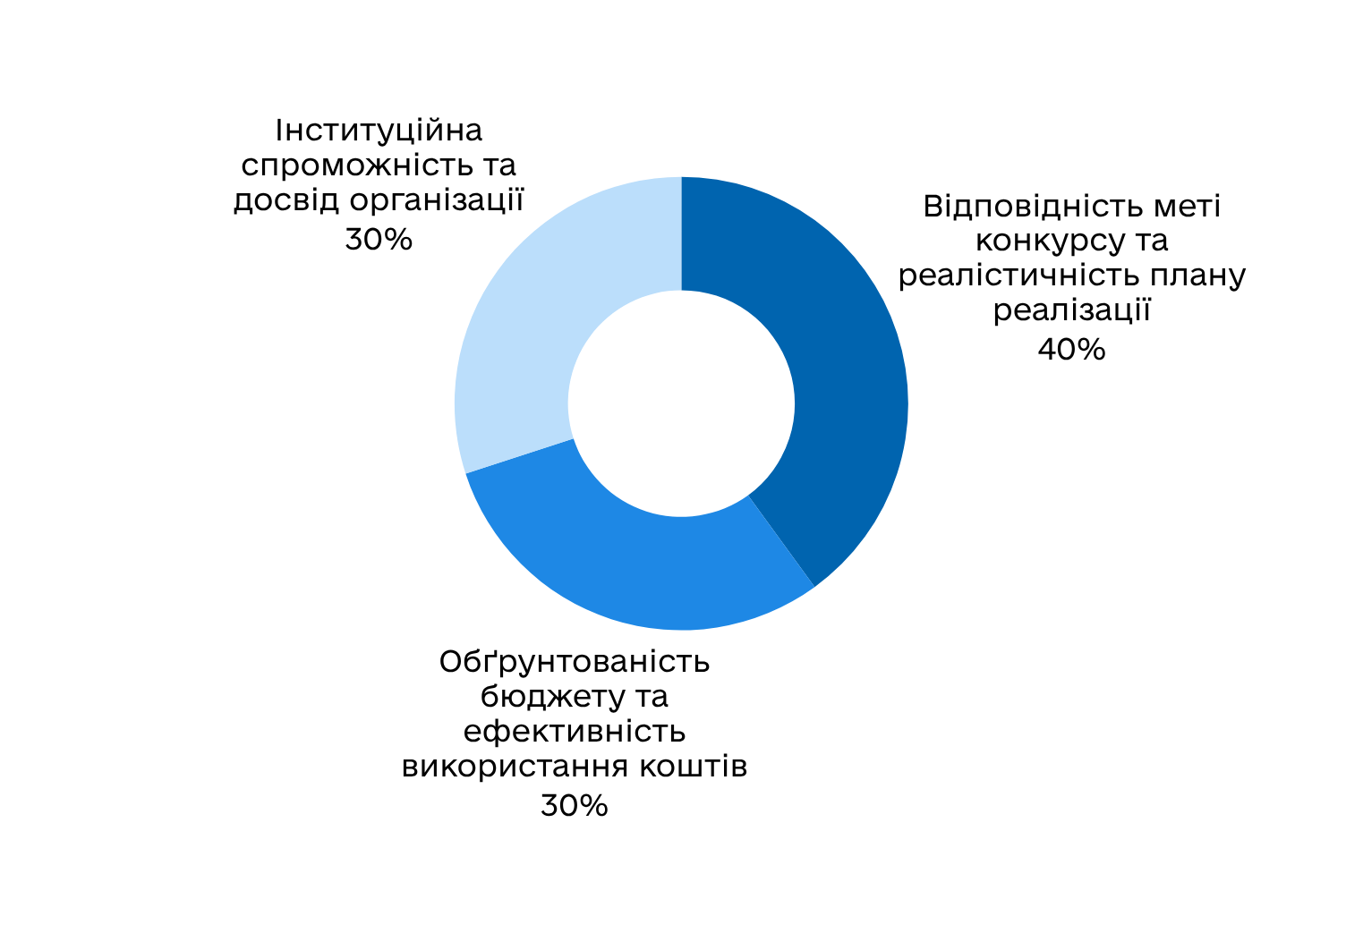
Критерії оцінювання

Slide 11


МАЄТЕ ЗАПИТАННЯ?
grants@patients.org.ua
Тема листа:
TRUE_Питання щодо Конкурсу 2
Ми дуже чекаємо на ваші ідеї!
Бажаємо натхнення у підготовці 🙂

